Slide 1
Studencki Klub Turystyczny Zebranie 15.03.2012
XXXIII Wiosenny Rajd Elektryka (Szklarska Poręba)
Działalność bieżąca
I Rajd Politechniki

Slide 2
XXXIII Rajd Elektryka
Szklarska Poręba (20-22 kwietnia 2012)

Slide 3
XXXIII Rajd Elektryka

Slide 4
Ludziska
Około 600 uczestników
Goście z AKTK Białystok oraz KTW Dreptak PW
Przedstawiciele ZPS oraz samorządu W5
Władze uczelni
Komandor Rajdu: Jakub Lachowicz
Trasy i przewodnicy Marcin Drozdowski
Kierownik imprezy: Tomasz Karolak

Slide 5
Co jest do zrobienia przed rajdem?
Podania (tuba, zapisy, plakaty, dział promocji)
Zaproszenia dla VIPów (do 23 marca)
Plakatowanie uczelni (do 2 kwietnia)
Cięcie i wypisywanie kart (do 7 kwietnia)
Nagranie w Radiu LUZ i telewizji STYK

Slide 6
Koszulki rajdowe
Cena: 20 zł
Kontakt: Tomasz Karolak tel. 507 537 878 email. alepoco@gmail.com

Slide 7
Zapisy
11, 12 kwietnia 2012 r. w godzinach 12-14 hol budynku D20
Koordynator: Gosia Maciaś
4-5 osób do pomocy
Nowy system zapisowy

Slide 8
Zapisy klubowe
Z osobami biorącymi udział w organizacji rajdu skontaktujemy się w sprawie ustalenia terminu zapisów dla wolontariuszy
Pozostałe osoby zapraszam na zapisy w dniach 11-12 kwietnia

Slide 9
Organizacja Rajdu:
Trasy i przewodnicy
Ośrodki i kwaterowanie
Ognisko
Konkursy i integracja

Slide 10
Przewodnicy i trasy
Trasy proponują przewodnicy
Czekamy na propozycję tras dojazdu, na sobotę oraz powrotnych w niedzielę
Najlepiej 2 przewodników na trasę
Powrót do 19:00
Koordynator przewodników: Marcin Drozdowski tel. 600 874 389 email. marcin.drozdowski@gmail.com

Slide 11
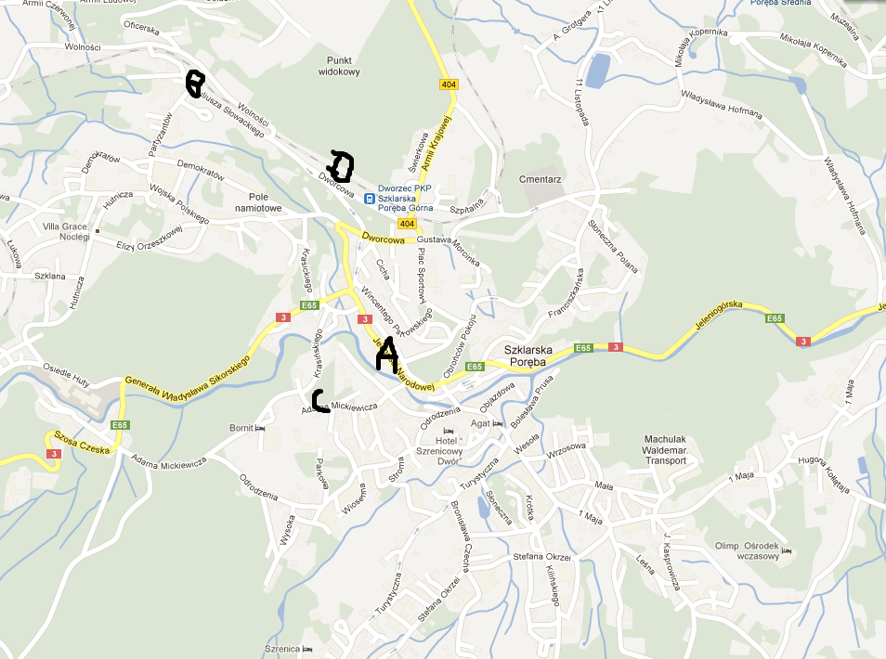
Ośrodki
A- ośrodek Bożena kierownik: Jan Pytlarz
B- ośrodek Halny kierownik: Krzysztof Jamrozowicz OGNISKO
C- Siła kierownik: Karol Kuklewski VIPy
D- stacja kolejowa Szklarska Poręba Górna

Slide 12
Ośrodki
Kwaterowanie od 16 do 22 w piątek
Wykwaterowanie do 10 w niedzielę
5-6 osób do pomocy w ośrodku
Szczególnie nowe osoby ☺

Slide 13
Ognisko
Koordynator: Tomasz Karolak
Ekipy do sprzątnięcia terenu ogniska w sobotę i niedzielę rano
Ekipy do sprzątania kuchni w piątek i sobotę po 23
OTO
Grzańcowi
Osoby do wydawania kiełbasek i wina

Slide 14
Konkursy i integracja
Konkursy- tradycyjnie sobota
Podanie o gadżety na nagrody do działu promocji
Integracja- piątek
Gry i zabawy tkz. „team bulding”
Delegacje (ZPS, W5, AKTK, KTW, SKT) na pewno będę chętne, resztę też się wciągnie
Ktoś chętny żeby to zorganizować?
Jak coś sprawdzimy to na szkoleniówce

Slide 15
Szkoleniówka
14-15 kwietnia, Szklarska Poręba
Limit miejsc, 20 osób
Pierwszeństwo mają przewodnicy i koordynatorzy
Szkolenie „Organizacja wyjazdów turystycznych”
Wpisowe 10 zł na pokrycie kosztów kolacji i śniadania
Z osobami mającymi wziąć udział w wyjeździe skontaktujemy się w ciągu tygodnia

Slide 16
Dalsze plany
Czyli nasze bliższe i dalsze wyjazdy

Slide 17
Najbliższe wyjazdy
Chatka Górzystów 24-25 marca 2012 r.
Wyjazd szkoleniowo integracyjny dla uczestników wyprawy na Ukrainę
Istnieje możliwość wzięcia udziału przez osoby nie jadące na wyprawę
Zwolniło się parę miejsc
Kontakt: Jakub Lachowicz tel. 661 575 607 email. jakub.lachowicz@gmail.com
Wycieczka rowerowa 31 marca – 1 kwietnia 2012 r.
Sulistrowice, Ślężański Park Krajobrazowy
Wpisowe: 15 zł
Nocleg w namiotach na terenie OWŚ Sulistrowice
Namioty zapenia SKT
Namioty oraz rzeczy uczestników zabierze z Wrocławia samochód techniczny
Wyjazd 31 marca, rano spod A1
Kontakt: Mariusz Ziarnowski tel. 665 668 473 Email. ziarno1990@o2.pl

Slide 18
A w maju:
Po kwietniowej przerwie wracają biwaki :D
Wycieczki rowerowe
Spływ kajakowy
Jak nie padniemy z nadmiaru wrażeń wyjazd w góry (Beskidy?)

Slide 19
Wyjazdy te duże:
Wyprawa na Ukrainę, 12-29 lipca 2012 r., Czarnohora i Gorgany, niestety brak wolnych miejsc ☹
Jesienny XXXIV Rajd Elektryka Rzeczka, Góry Sowie 19-21 października 2012 r.

Slide 20
I Rajd Politechniki
22-24 czerwca 2012 r, Hala Gorowa, Beskid Żywiecki

Slide 21
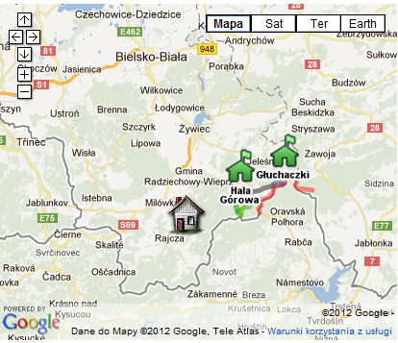
Propozycje
Dwa noclegi
Warunki BARDZO MOCNO turystyczne ;)
Około 70 miejsc + nasze namioty
Cena łączna ok. 30 zł
Nie organizujemy grzańca, maksymalnie ognisko
Dojazd z Wrocławia do Żywca Wyjazd 6:34 na miejscu 11:34, 1 przesiadka, 20 zł
Szklarska – Wrocław Wyjazd 6:42 na miejscu 11:49, 1 przesiadka, 12 zł

Slide 22
Potencjalne problemy?
Czy baza będzie już czynna? Baza będzie rozbita, kontaktowałem się z bazowym nie ma z ich strony problemu, wystawiają fakturę
Co z sesją? 22 czerwca jest ostatnim dniem I sesji, więc 22 czerwca jest też I dniem wakacji :D Prawo do II terminu sesji mają jedynie mieszkańcy wittigowa, a pozostałe osoby w weekend indeksu nie złożą indeksu
Czy będę chętni na ten wyjazd?
Transport z Żywca na Halę Gorową

Slide 23
Pytania, uwagi, wolne wnioski?
A potem zapraszamy chętnych do dziekanatu ;)

Slide 24
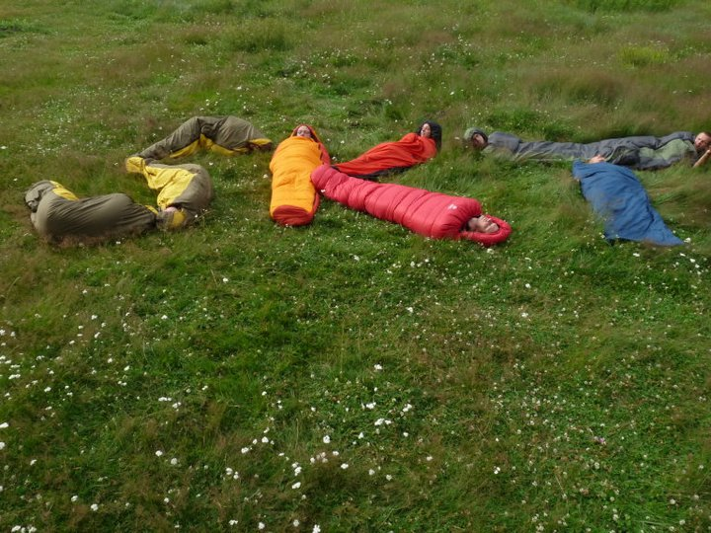
Dziękuje za uwagę

